Slide 1
10881: Piotr’s Ants
★★★☆☆
題組：Problem Set Archive with Online Judge
題號：10881
解題者：黃信傑
解題日期：2011年3月23日
題意：Piotr十分喜歡跟螞蟻玩，他有n之螞蟻在一根橫放且長度為Lcm的棍子上，每隻的螞蟻皆在旁行，不是往左就是往右，且爬行速度皆為1cm/s。在此情況下螞蟻是有機會相撞的，在相撞的”瞬間“，螞蟻會瞬間轉向。我們要找出T秒後，螞蟻所在的位置以及爬行方向。

Slide 2
題意範例：
Input : 6 2 4
1 R
3 L
5 L
6 R

Slide 3
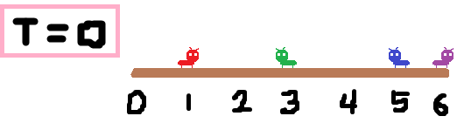
題意範例：
Input : 6 2 4
1 R
3 L
5 L
6 R

Slide 4
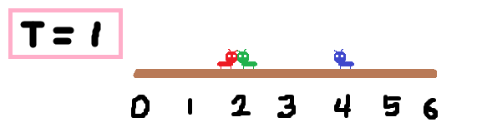
題意範例：
Input : 6 2 4
1 R
3 L
5 L
6 R

Slide 5
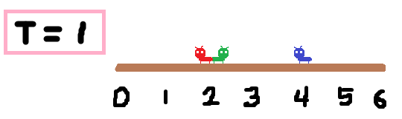
題意範例：
Input : 6 2 4
1 R
3 L
5 L
6 R

Slide 6
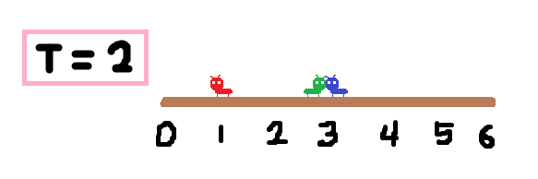
題意範例：
Input : 6 2 4
1 R
3 L
5 L
6 R

Slide 7
題意範例：
Input : 6 2 4
1 R
3 L
5 L
6 R
Output:
1 L
3 Turning
3 Turning
fell off

Slide 8
方法一
A[i]=螞蟻位置
B[i]=螞蟻爬行方向 // i 代表第 i 隻螞蟻
每 0.5 秒爬 0.5公分，一但相遇立即改變螞蟻爬行方向
為什麼不 1秒爬 1公分？
因為螞蟻有可能在兩整數中間相遇
(ex: 1隻螞蟻在 4cm處，另一隻在5cm處，兩個在4.5cm處相遇)

Slide 9






方法二
我們可以想像螞蟻都是不相撞的。

Slide 10
Input : 6 2 4
1 R
3 L
5 L
6 R

Slide 11
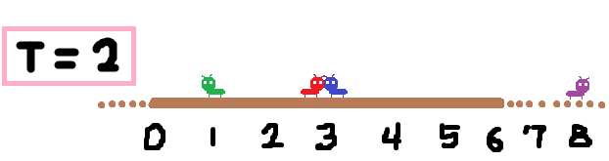
Input : 6 2 4
1 R
3 L
5 L
6 R
利用剛剛的想法很快的就找出螞蟻的位置，
但螞蟻的順序卻不同相同。

Slide 12
Input : 6 2 4
1 R
3 L
5 L
6 R
利用剛剛的想法很快的就找出螞蟻的位置，
但螞蟻的順序卻不同相同。
實際狀況:

Slide 13
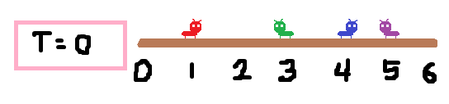
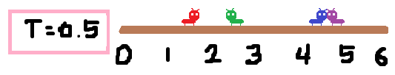
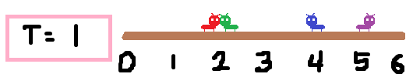
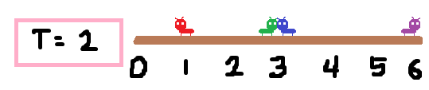
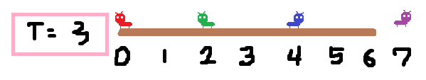
仔細觀察螞蟻的碰撞:

Slide 14
仔細觀察螞蟻的碰撞:
! 發現無論螞蟻的碰撞次數，顏色順序不會改變

Slide 15
Turning: 檢查最後的分布是否有其他螞蟻跟自己相同位置，
有，就是Turning
Fell off: 最後位置是否還在棍子長度範圍，
不在，就是Fell off
L or R: 利用最後分布情形及排列順序(顏色順序)先找到自己 位置，然後再從最後分布圖及初始圖找出L or R

